Slide 1


MOBILIZACINĖS PAREIGOS ŪKIO SUBJEKTAMS: KĄ PRIVALO ŽINOTI VERSLAS
Šiaulių miesto savivaldybės administracija
vyriausioji specialistė mobilizacijai
Jolita Naudžiūnaitė-Janišauskienė

Slide 2

MOBILIZACIJA
Lietuvos Respublikos mobilizacijos ir priimančios šalies paramos įstatymas
Lietuvos Respublikos Vyriausybės 2022 m. sausio 5 d. nutarimas Nr. 23 „Dėl Lietuvos Respublikos mobilizacijos ir priimančiosios šalies paramos įstatymo įgyvendinimo“

Slide 3
KAS YRA MOBILIZACIJA?
Mobilizacija – valstybės, savivaldybių institucijų ar įstaigų ir ūkio subjektų veiklos pertvarkymas, taip pat karo prievolininkų šaukimas į privalomąją karo tarnybą ginti valstybės ir (ar) vykdyti Lietuvos valstybės tarptautinių įsipareigojimų.
(Lietuvos Respublikos mobilizacijos ir priimančiosios šalies paramos įstatymo 2 straipsnio 14 dalis)

Slide 4
KAS YRA PRIIMANČIOSIOS ŠALIES PARAMA?
Priimančiosios šalies parama – darbai, prekės ir paslaugos, suteikiamos atvykstančioms pajėgoms.
(Lietuvos Respublikos mobilizacijos ir priimančiosios šalies paramos įstatymo 2 straipsnio 21 dalis)

Slide 5
PASIRENGIMAS MOBILIZACIJAI
1) Valstybės mobilizacinių galimybių katalogo sudarymas;
2) civilinių mobilizacijos institucijų, ginkluotųjų pajėgų ir valstybės mobilizacijos planų rengimas;
3) mobilizacinio rezervo rengimas;
4) mobilizaciniai mokymai;
5) mobilizacinių užsakymų sutarčių sudarymas ir administravimas;
6) pasirengimas teikti priimančiosios šalies paramą.

Slide 6
PASIRENGIMAS TEIKTI PRIIMANČIOSIOS ŠALIES PARAMĄ
1) Valstybės mobilizacinių galimybių katalogo sudarymas;
2) civilinės ir karinės infrastruktūros pritaikymas ir (ar) sukūrimas;
3) priimančiosios šalies paramos teikimo sutarčių sudarymas ir administravimas;
4) priimančiosios šalies paramos mokymai.

Slide 7
VALSTYBĖS MOBILIZACINIŲ GALIMYBIŲ KATALOGAS (I)
Valstybės mobilizacinių išteklių katalogas;
2) Priimančiosios šalies paramos galimybių katalogas.
Civilinė mobilizacijos institucija turi teisę neatlygintinai gauti iš valstybės ir savivaldybių institucijų ar įstaigų ir ūkio subjektų informaciją ir duomenis, kurių reikia funkcijoms atlikti.
Notes:
Valstybės mobilizacinių galimybių katalogą sudaro:
1) Valstybės mobilizacinių išteklių katalogas, kuriame kaupiama informacija apie valstybės ir savivaldybių institucijų ir įstaigų materialinius išteklius bei teikiamas paslaugas, taip pat ūkio subjektų materialinius išteklius, gaminamą produkciją, parduodamas prekes bei teikiamas paslaugas, reikalingus rengiantis mobilizacijai ir (ar) ją vykdant;
2) Priimančiosios šalies paramos galimybių katalogas, kuriame kaupiama informacija apie Lietuvos Respublikos karinę infrastruktūrą ir karinių vienetų pajėgumus priimančiosios šalies paramai teikti, Lietuvos Respublikos civilinę infrastruktūrą, valstybės ir savivaldybių institucijų ir įstaigų materialinius išteklius bei teikiamas paslaugas, taip pat ūkio subjektų materialinius išteklius, gaminamą produkciją, parduodamas prekes bei teikiamas paslaugas, reikalingus rengiantis teikti priimančiosios šalies paramą ir (ar) ją teikiant.

Slide 8
VALSTYBĖS MOBILIZACINIŲ GALIMYBIŲ KATALOGAS (II)
Katalogą sudaro:
Paramos katalogo karinė dalis;
Paramos katalogo civilinė dalis.
Notes:
1. Paramos katalogo karinė dalis, kurioje pateikiama informacija apie Lietuvos kariuomenės galimybes teikti apgyvendinimo, ryšių, maitinimo, transporto, sandėliavimo, medicinos, mokymo, atliekų šalinimo ir kitas paslaugas, reikalingas teikiant priimančiosios šalies paramą;
2. Paramos katalogo civilinė dalis, kurioje pateikiama informacija apie valstybės ir savivaldybių institucijų ir įstaigų, ūkio subjektų galimybes teikti apgyvendinimo, maitinimo, ryšių, komunalines, transportavimo, medicinos, sandėliavimo, pavojingų, medicininių ir kitų atliekų šalinimo, remonto, priežiūros ir kitas paslaugas, reikalingas rengiantis teikti priimančiosios šalies paramą ir (ar) ją teikiant, kuro, elektros energijos tiekimą, transporto infrastruktūrą (oro uostus, jūrų uostus ir prieplaukas, visuomeninius civilinės ir sportinės aviacijos aerodromus, vandens, automobilių kelių, geležinkelių, tiltų, tunelių infrastruktūrą) ir kitus duomenis, susijusius su priimančiosios šalies paramos teikimu.

Slide 9
GYVYBIŠKAI SVARBIOS VALSTYBĖS FUNKCIJOS
Valstybės gynyba;
2) Valstybės valdybas ir savivaldybių institucijų veikla;
3) ekonomikos ir civilinės infrastruktūros funkcionavimas;
4) gyventojų būtinųjų poreikių tenkinimas;
5) vidaus saugumas;
6) tarptautinė veikla.
Notes:
1. Valstybės gynyba (ši gyvybiškai svarbi valstybės funkcija apima: ginkluotą gynybą; pilietinį pasipriešinimą; civilinių mobilizacijos institucijų paramą Lietuvos Respublikos ginkluotosioms pajėgoms; kovą su informacinėmis grėsmėmis; kibernetinį saugumą ir kibernetinę gynybą; ypatingos svarbos informacinės infrastruktūros, valstybės informacinių išteklių, elektroninių ryšių paslaugų teikimą; žvalgybą ir kontržvalgybą).
2. Valstybės valdymas ir savivaldybių institucijų veikla (ši gyvybiškai svarbi valstybės funkcija apima: valstybės valdymą (Lietuvos Respublikos Prezidento, Lietuvos Respublikos Seimo, Lietuvos Respublikos Vyriausybės, savivaldybių institucijų veiklą); teismų, prokuratūros ir pataisos įstaigų veiklą, visuomenės informavimą apie situaciją šalyje; kilnojamųjų ir nekilnojamųjų kultūros vertybių, dokumentų ir archyvų apsaugą).
3. Ekonomikos ir civilinės infrastruktūros funkcionavimas (ši gyvybiškai svarbi valstybės funkcija apima finansų, energetikos ir transporto sistemų veiklą ir panaudoto branduolinio kuro bei radioaktyviųjų atliekų tvarkymą).
4. Gyventojų būtinųjų poreikių tenkinimas (ši gyvybiškai svarbi valstybės funkcija apima: asmens ir visuomenės sveikatos priežiūros paslaugų užtikrinimą; gyventojų aprūpinimą maisto produktais ir geriamuoju vandeniu; aplinkos taršos nustatymą).
5. Vidaus saugumas (ši gyvybiškai svarbi valstybės funkcija apima: viešosios tvarkos ir visuomenės saugumo užtikrinimą; civilinės saugos sistemos veiklą).
6. Tarptautinė veikla (ši gyvybiškai svarbi valstybės funkcija apima: Lietuvos Respublikos diplomatinių atstovybių ir konsulinių įstaigų užsienyje veiklos tęstinumą; Lietuvos Respublikos bendradarbiavimo su tarptautinėmis organizacijomis ir užsienio valstybėmis užtikrinimą; galimą valstybės valdymo tęstinumo užsienio valstybėje organizavimą).

Slide 10
CIVILINIO MOBILIZACINIO PERSONALO REZERVAS
Į civilinio mobilizacinio personalo rezervą įrašomi Lietuvos Respublikos piliečiai, paskirti (priimti) į ministro, viceministro, ministerijos kanclerio, savivaldybės administracijos direktoriaus, kitas mobilizacijos sistemos subjektų vadovų pareigas, išskyrus Lietuvos kariuomenės vado pareigas, deleguoti į Valstybės mobilizacijos operacijų centrą ir civilinių mobilizacijos institucijų mobilizacijos valdymo grupes, taip pat civilinės mobilizacijos institucijos vadovo sprendimu – kiti civilinėje mobilizacijos institucijoje dirbantys ar tarnaujantys Lietuvos Respublikos piliečiai, kurių atliekamos funkcijos būtinos civilinės mobilizacijos institucijos mobilizacijos plane numatytiems veiksmams ir (ar) priemonėms įgyvendinti, į civilinės mobilizacijos institucijos mobilizacijos planą įtraukto civilinei mobilizacijos institucijai pavaldaus subjekto vadovo sprendimu – kiti civilinei mobilizacijos institucijai pavaldžiame subjekte dirbantys ar tarnaujantys Lietuvos Respublikos piliečiai, kurių atliekamos funkcijos būtinos civilinės mobilizacijos institucijos mobilizacijos plane numatytiems veiksmams ir (ar) priemonėms įgyvendinti, ar mobilizacinio ūkio subjekto vadovo sprendimu – kiti mobilizaciniame ūkio subjekte dirbantys Lietuvos Respublikos piliečiai, kurių atliekamos funkcijos būtinos mobilizacinio ūkio subjekto sudarytoje mobilizacinio užsakymo ir (ar) priimančiosios šalies paramos teikimo sutartyje nustatytiems mobilizacijos metu vykdytiniems įsipareigojimams užtikrinti.

Slide 11
KARO PADĖTIS
Lietuvos Respublikos karo padėties įstatymas
Lietuvos Respublikos Vyriausybės 2020 m. lapkričio 18 d. nutarimas Nr. 1295 „Dėl Lietuvos Respublikos karo padėties įstatymo įgyvendinimo“

Slide 12
SAVIVALDYBĖS ADMINISTRACIJOS DIREKTORIUS
Priima sprendimą laikinai paimti ar rekvizuoti turtą ir tvarko tokio laikinai paimto ar rekvizuoto turto apskaitą;
priima sprendimą dėl savivaldybės turto, reikalingo valstybės gynybos ar kitoms gyvybiškai svarbioms valstybės funkcijoms, mobilizacijos planams ir valstybinėms mobilizacinėms užduotims vykdyti, perdavimo patikėjimo teise ar panaudos pagrindais kitai valstybės ar savivaldybės institucijai arba įstaigai;
visuomenės informavimo priemonėse skelbia informaciją apie uždarąsias teritorijas, taip pat teritorijas, į kurias vykti nerekomenduojama dėl karinės jėgos naudojimo ar jos naudojimo grėsmės.
Notes:
Karo padėties įstatymo 10 straipsnio 1 dalis apibrėžia / nurodo 10 savivaldybės administracijos funkcijų. Tačiau verslui, turbūt vienos svarbesnių būtų šios:

Slide 13
BŪTINIEJI DARBAI
Savivaldybės administracijos direktorius Lietuvos Respublikos piliečiams gali skirti vienkartinio pobūdžio užduočiai atlikti būtinuosius darbus, kurie reikalingi teikiant sveikatos, socialines paslaugas, užtikrinant gyventojų saugumą ir aprūpinimą geriamuoju vandeniu, žemės ūkio ir maisto produktais, kitomis būtinomis prekėmis, gyvūnų priežiūrą, kultūros ir gamtos paveldo objektų apsaugą, ginkluotųjų pajėgų netrukdomą veikimą, ar vykdyti kitus darbus, reikalingus savivaldybių funkcijoms užtikrinti ar susijusius su neginkluota pagalba ginkluotosioms pajėgoms.
Notes:
Sprendime dėl būtinųjų darbų skyrimo Lietuvos Respublikos piliečiams gali būti nurodyta paskirtiems būtiniesiems darbams atlikti naudoti savo įrankius, prietaisus ar transporto priemones, jeigu asmuo jas turi. Už tokių įrankių, prietaisų ar transporto priemonių naudojimą atlyginama atšaukus karo padėtį Vyriausybės ar jos įgaliotos institucijos nustatyta tvarka.
Asmenys, neatliekantys būtinųjų darbų ar juos atliekantys netinkamai, atsako įstatymų nustatyta tvarka.

Slide 14
ĮPAREIGOJIMAI ŪKIO SUBJEKTAMS IR ŪKINĖS KOMERCINĖS VEIKLOS APRIBOJIMAI
Karo padėties metu valstybės, ginkluotųjų pajėgų ir (ar) visuomenės reikmėms reikalingas prekes tiekiantys ir (ar) paslaugas teikiantys ūkio subjektai, kurių sąrašą tvirtina Vyriausybė, privalo užtikrinti savo vykdomos veiklos tęstinumą.
Vyriausybė gali paskirti atstovus į ūkio subjektus šio straipsnio 1 dalyje nurodytų ūkinių komercinių veiklų tęstinumui užtikrinti. Kai ūkio subjektų vadovų ir juos pavaduojančių asmenų nėra arba jie negali eiti savo pareigų, jų funkcijas atlieka Vyriausybės paskirti atstovai, tačiau tik tiek, kiek tai reikalinga ūkio subjekto vykdomos ūkinės komercinės veiklos tęstinumui užtikrinti. Vyriausybės paskirto atstovo teises ir pareigas nustato Vyriausybė sprendimu, kuriuo asmuo skiriamas atstovu atitinkamame ūkio subjekte.
Notes:
Vyriausybė turi teisę uždrausti ginklų, šaudmenų ir jų dalių, karinės technikos ir jos įrangos, vaistų (vaistinių preparatų), medicinos pagalbos priemonių, medicinos priemonių (prietaisų), geriamojo vandens, žemės ūkio ir maisto produktų prekybą, importą, eksportą, reeksportą ir (ar) tranzitą į užsienio valstybes ar iš užsienio valstybių, kurios yra priešiškos ginkluoto konflikto, kuriame dalyvauja Lietuvos Respublika, šalys.
Vyriausybė turi teisę apriboti ar uždrausti bet kokią ūkinę komercinę veiklą ar konkretaus ūkio subjekto veiklą. Dėl šioje dalyje nurodytų apribojimų ar draudimų ūkio subjektų patirti nuostoliai atlyginami atšaukus karo padėtį įstatymų nustatytomis sąlygomis ir tvarka.

Slide 15
LAIKINASIS TURTO PAĖMIMAS IR REKVIZICIJA (I)
Laikinasis turto paėmimas – atlygintinas privačios nuosavybės teise fiziniams ar juridiniams asmenims, organizacijoms, neturinčioms juridinio asmens statuso, priklausančio turto paėmimas valstybės reikmėms, numatant tą turtą grąžinti, jeigu jis išliks, išnykus priežastims, dėl kurių yra paimamas.
(Lietuvos Respublikos karo padėties įstatymo 2 straipsnio 6 punktas)
Turto rekvizicija – atlygintinas privačios nuosavybės teise fiziniams ar juridiniams asmenims, organizacijoms, neturinčioms juridinio asmens statuso, priklausančio turto paėmimas valstybės reikmėms, nenumatant to turto grąžinti.
(Lietuvos Respublikos karo padėties įstatymo 2 straipsnio 8 punktas)
Notes:
.Savivaldybės administracijos direktorius, be Lietuvos Respublikos vietos savivaldos įstatyme ir kituose teisės aktuose nurodytų funkcijų priima sprendimą laikinai paimti ar rekvizuoti turtą ir tvarko tokio laikinai paimto ar rekvizuoto turto apskaitą.

Slide 16
LAIKINASIS TURTO PAĖMIMAS IR REKVIZICIJA (II)
Turto rekvizicija taikoma tik tokiam turtui, kuris jį panaudojus neišliks (bus sunaudotas), neteks savo vertės arba kurio paskirtis bus pakeista.
Valstybės ar savivaldybės institucija ar įstaiga laikinai paimtu ar rekvizuotu turtu gali pradėti naudotis, o turto rekvizicijos atveju – ir nuosavybės teisė į turtą institucijai ar įstaigai pereina iš karto po to, kai surašomas turto paėmimo–perdavimo aktas.
Išlikęs turtas grąžinamas nedelsiant, ne vėliau kaip per 3 mėnesius nuo to laiko, kai išnyksta priežastys, dėl kurių jis buvo laikinai paimtas.
Už laikinai paimtą ar rekvizuotą turtą, atsižvelgiant į valstybės finansines galimybes, atlyginama Vyriausybės sprendimu iš valstybės biudžeto lėšų per kuo trumpesnį laiką nuo karo padėties atšaukimo.

Slide 17
LAIKINASIS TURTO PAĖMIMAS IR TURTO REKVIZICIJA SAVIVALDYBĖS ADMINISTRACIJOS DIREKTORIAUS SPRENDIMU
Valstybės ir savivaldybių institucijos ir įstaigos, atsižvelgdamos į susidariusias faktines aplinkybes ir nustačiusios faktinį turto poreikį, teikia savivaldybės, kurioje yra planuojamas laikinai paimti ar rekvizuoti turtas, administracijos direktoriui prašymą laikinai paimti ar rekvizuoti turtą.
Notes:
Savivaldybės administracijos direktorius gautą prašymą išnagrinėja ir sprendimą dėl laikinojo turto paėmimo ar turto rekvizicijos priima nedelsdamas, ne vėliau kaip per vieną kalendorinę dieną nuo prašymo gavimo dienos. Jeigu tą patį turtą laikinai paimti ar rekvizuoti prašo kelios valstybės ar savivaldybių institucijos ar įstaigos, sprendimą, kurios institucijos ar įstaigos naudai turtas turėtų būti laikinai paimamas ar rekvizuojamas, priima savivaldybės administracijos direktorius, atsižvelgdamas į turto poreikio pagrindimą.
Laikinąjį turto paėmimą ir turto rekviziciją vykdo savivaldybės administracijos direktoriaus įgalioti asmenys, dalyvaujant turto savininkui ar valdytojui arba jų įgaliotiems asmenims, ir valstybės ar savivaldybės institucijos ar įstaigos, kurios naudai laikinai paimamas ar rekvizuojamas turtas, įgaliotas priimti turtą asmuo. Turto savininkui ar valdytojui atsisakius perduoti turtą, jiems ar jų įgaliotiems asmenims neatvykus į sprendime dėl laikinojo turto paėmimo ar turto rekvizicijos nurodytą turto paėmimo vietą, turtas gali būti laikinai paimtas ar rekvizuotas be turto savininko ar valdytojo sutikimo, taip pat nedalyvaujant turto savininkui ar valdytojui, ar kitiems jų įgaliotiems asmenims.

Slide 18
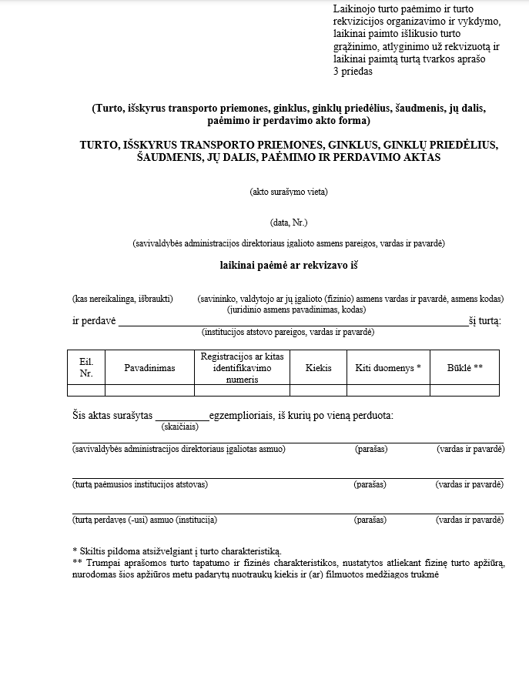
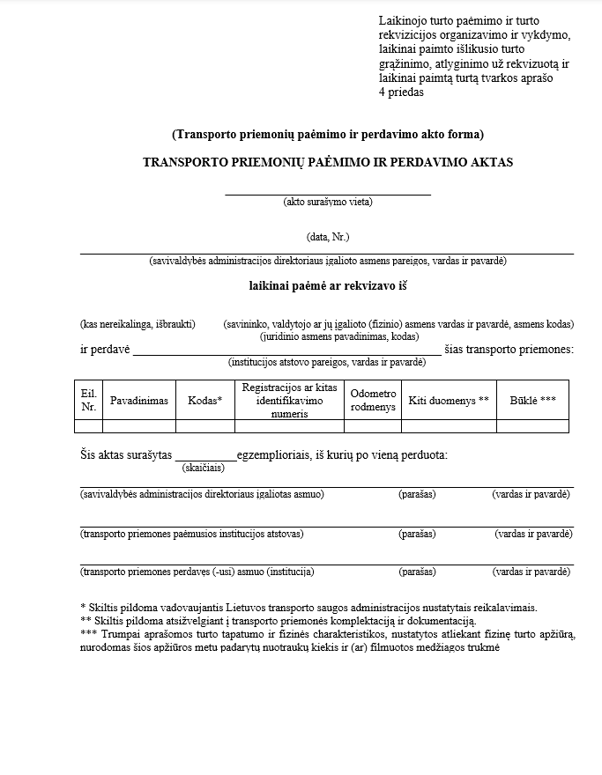
Notes:
Laikinai paimant ar rekvizuojant turtą, savivaldybės administracijos direktoriaus įgaliotas asmuo 3 egzemplioriais, tenkančiais turto savininkui ar valdytojui arba jų įgaliotiems asmenims, valstybės ar savivaldybės institucijai ar įstaigai, kurios naudai laikinai paimamas ar rekvizuojamas turtas, ir savivaldybės administracijos direktoriui, surašo turto paėmimo–perdavimo aktą, kurį pasirašo turtą perduodantis asmuo, valstybės ar savivaldybės institucijos ar įstaigos, kurios naudai laikinai paimamas ar rekvizuojamas turtas, įgaliotas priimti turtą asmuo ir savivaldybės administracijos direktoriaus įgaliotas asmuo. Tais atvejais, kai turto savininkas ar valdytojas atsisako perduoti turtą, turto savininkas ar valdytojas, ar jų įgalioti asmenys neatvyksta į turto paėmimo vietą, turto paėmimo–perdavimo aktą, kuriame nurodomos anksčiau minėtos aplinkybės, pasirašo savivaldybės administracijos direktoriaus įgaliotas asmuo ir valstybės ar savivaldybės institucijos ar įstaigos, kurios naudai laikinai paimamas ar rekvizuojamas turtas, įgaliotas priimti turtą asmuo.

Slide 19
LAIKINASIS TURTO PAĖMIMAS IR TURTO REKVIZICIJA KARINIO VIENETO VADO SPRENDIMU
Neatidėliotinais atvejais, kai tai būtina karinių operacijų tikslams pasiekti, turtas gali būti laikinai paimamas ar rekvizuojamas karinio vieneto vado sprendimu. Ginkluotųjų pajėgų narys, vykdantis laikinąjį turto paėmimą ar turto rekviziciją, užpildo turto paėmimo–perdavimo aktą ir, jeigu laikinai paimant ar rekvizuojant turtą dalyvauja šio turto savininkas ar valdytojas, vieną turto paėmimo–perdavimo akto egzempliorių įteikia šio turto savininkui ar valdytojui.
Notes:
Apie karinio vieneto vado sprendimu laikinai paimtą ar rekvizuotą turtą ginkluotosios pajėgos informuoja savivaldybės administracijos direktorių, veikiantį toje savivaldybėje, kurioje buvo laikinai paimtas ar rekvizuotas turtas, nedelsdamos, ne vėliau kaip per 15 kalendorinių dienų nuo turto paėmimo dienos.
Savivaldybės administracijos direktorius ar jo įgaliotas asmuo tvarko ginkluotųjų pajėgų narių šiame straipsnyje nustatyta tvarka laikinai paimto ar rekvizuoto turto apskaitą ir, jeigu laikinai paimant ar rekvizuojant turtą nedalyvavo šio turto savininkas ar valdytojas, nedelsdamas, ne vėliau kaip per 3 kalendorines dienas nuo informacijos apie ginkluotųjų pajėgų narių laikinai paimtą ar rekvizuotą turtą gavimo dienos apie tai informuoja šio turto savininką ar valdytoją.
ginkluotųjų pajėgų narys surašo turto, išskyrus transporto priemones, ginklus, ginklų priedėlius, šaudmenis, jų dalis, paėmimo ir perdavimo aktą (3 priedas) ir (ar) transporto priemonių paėmimo ir perdavimo aktą (4 priedas), ir (ar) ginklų, ginklų priedėlių, šaudmenų, jų dalių paėmimo ir perdavimo aktą (5 priedas). Jeigu paimant turtą dalyvauja turto savininkas ar valdytojas, ginkluotųjų pajėgų narys šiame punkte nurodytus aktus surašo 2 egzemplioriais ir vieną įteikia turto savininkui ar valdytojui. Paimamo turto būklei nustatyti ginkluotųjų pajėgų narys atlieka fizinę turto apžiūrą, nufotografuoja ir (ar) nufilmuoja paimamą turtą iš išorės ir vidaus (jeigu turtas turi išorę ir vidų).

Slide 20
IŠLIKUSIO TURTO GRĄŽINIMAS
Išlikusį turtą savininkui ar valdytojui arba jų įgaliotam asmeniui grąžina savivaldybės, kurios teritorijoje buvo įvykdytas turto paėmimas, administracijos direktoriaus įgaliotas asmuo, dalyvaujant valstybės ar savivaldybės institucijos ar įstaigos, kurios naudai buvo paimtas turtas, įgaliotam asmeniui.

Slide 21
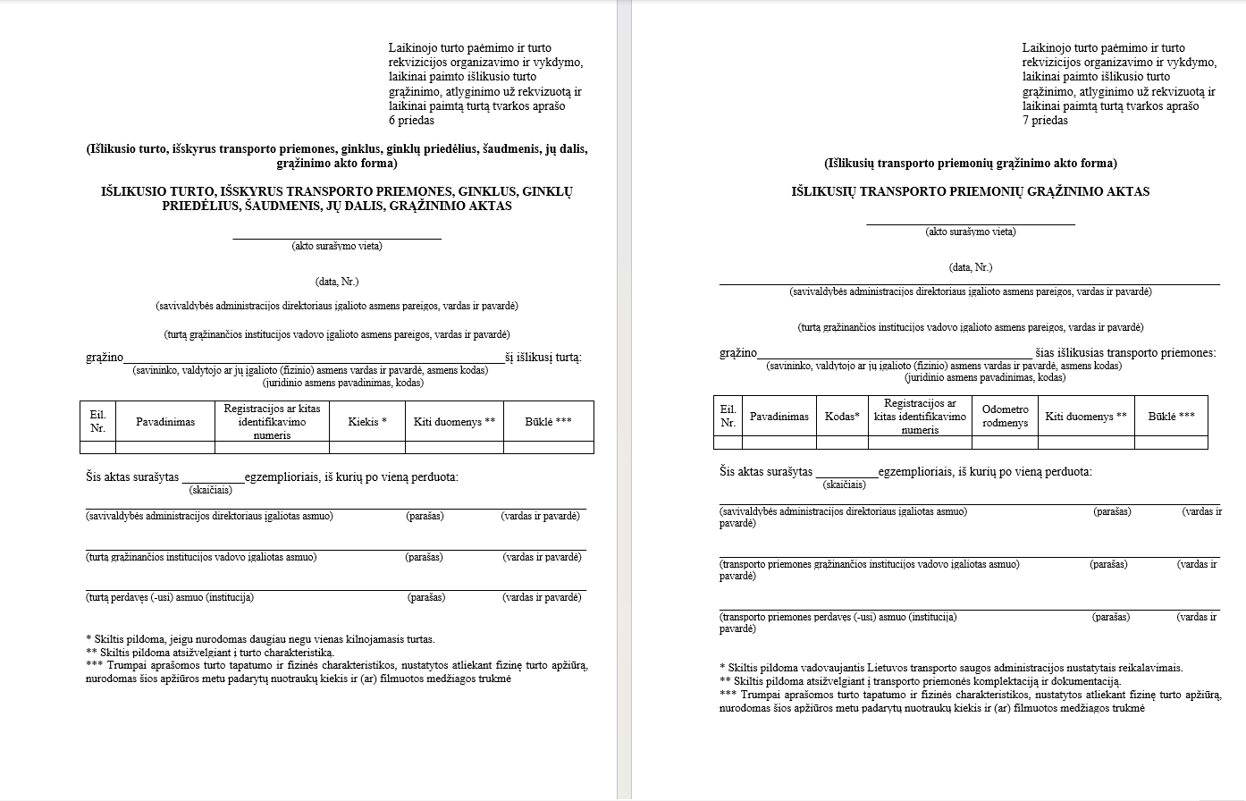
Notes:
Grąžinant išlikusį turtą savivaldybės administracijos direktoriaus įgaliotas asmuo 3 egzemplioriais, tenkančiais turto savininkui ar valdytojui arba jų įgaliotam asmeniui, valstybės ar savivaldybės institucijai ar įstaigai, kurios naudai buvo paimtas turtas, ir savivaldybės administracijos direktoriui, surašo išlikusio turto, išskyrus transporto priemones, ginklus, ginklų priedėlius, šaudmenis, jų dalis, grąžinimo aktą (6 priedas) ir (ar) išlikusių transporto priemonių grąžinimo aktą (7 priedas), ir (ar) išlikusių ginklų, ginklų priedėlių, šaudmenų, jų dalių grąžinimo aktą (8 priedas), jį pasirašo turto savininkas ar valdytojas arba jų įgaliotas asmuo, valstybės ar savivaldybės institucijos ar įstaigos ir (ar) ginkluotųjų pajėgų, kurių naudai buvo paimtas turtas, įgaliotas perduoti turtą asmuo ir savivaldybės administracijos direktoriaus įgaliotas asmuo. Grąžinamo turto būklei nustatyti savivaldybės administracijos direktoriaus įgaliotas asmuo atlieka fizinę turto apžiūrą, nufotografuoja ir (ar) nufilmuoja paimamą turtą iš išorės ir vidaus (jeigu turtas turi išorę ir vidų). Šio turto būklei nustatyti gali būti pasitelkti turto vertinimo specialistai arba teisės aktų, reglamentuojančių viešųjų pirkimų organizavimą ir vykdymą, nustatyta tvarka perkama išlikusio turto būklės vertinimo paslauga.

Slide 22
ATLYGINIMAS UŽ PAIMTĄ TURTĄ
Už laikinai paimtą ar rekvizuotą turtą, atsižvelgiant į valstybės finansines galimybes, atlyginama Vyriausybės sprendimu iš valstybės biudžeto lėšų per kuo trumpesnį laiką nuo karo padėties atšaukimo. Atlyginama rekvizuoto, laikinai paimto, tačiau neišlikusio turto vertė, nuostoliai dėl laikinai paimto išlikusio turto sužalojimo, taip pat dėl laikinai paimto turto paruošimo, pristatymo į paėmimo vietą ir atsiėmimo turėtos išlaidos.
Notes:
Rekvizuoto ir laikinai paimto, tačiau neišlikusio turto vertė nustatoma vadovaujantis Lietuvos Respublikos turto ir verslo vertinimo pagrindų įstatyme nustatytais vertės nustatymo principais, atsižvelgiant į esamą tos pačios rūšies turto rinkos vertę. Nuostoliai dėl laikinai paimto išlikusio turto sužalojimo nustatomi įvertinus turto paėmimo ir grąžinimo metu nustatytus turto būklės pokyčius. Išlaidos dėl turto paruošimo, pristatymo į paėmimo vietą ir atsiėmimo nustatomos pagal savininko ar turto valdytojo pateiktus išlaidas pagrindžiančius dokumentus.

Slide 23
JŪSŲ KLAUSIMAI
Šiaulių miesto savivaldybės administracijos
Vyriausioji specialistė mobilizacijai
Jolita Naudžiūnaitė-Janišauskienė
Tel. +370 41 210 339
El. p. jolita.janisauskiene@siauliai.lt

